Slide 1
Voorstelling aanpak relance Stad Brugge
Persconferentie 22 april 2020
Burgemeester Dirk De fauw
Schepen Mercedes Van Volcem
Schepen Pablo Annys

Slide 2
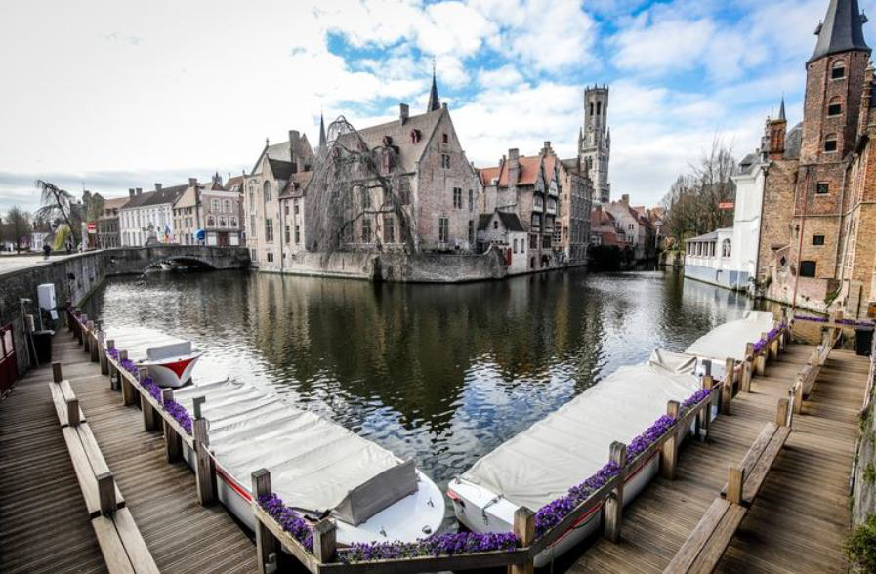
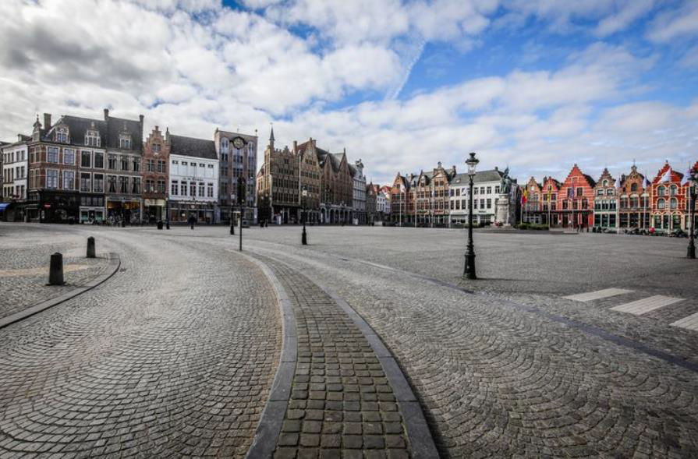
Inleiding
Stad Brugge ziet er anders uit na de uitbraak coronavirus (Covid-19) in Brugge
Sluiting horeca, niet-essentiële handelszaken en bedrijven, scholen ...
Verbod op niet-essentiële verplaatsingen: lege straten, geen bezoekers en toeristen
Werknemers in technische werkloosheid – ondernemers en bedrijven hebben het moeilijk
Hoge nood aan sociale verbondenheid en ondersteuning

Slide 3
De impact van de coronacrisis is enorm
Gezondheid
aantal overlijdens | jaar 2019 | jaar 2020 | COVID-19 overlijdens dit jaar
maart | 170 | 188 | 15
april | 157 | 147* | 62
* tot 19 april

Slide 4
De impact van de coronacrisis is enorm
Dienstverlening
Triagepunten, noodopvang kinderen, tekorten persoonlijke beschermingsmiddelen opvangen (bv. mondmaskers)
Duidelijke en toegankelijke communicatie naar alle bewoners
#kooplokaal mogelijkheden
#bruggesolidair
Contactcenter op volle kracht
1.000 tot 1.500 oproepen per dag
5.500 oproepen specifiek over het containerpark
Mondmaskers voor alle Bruggelingen

Slide 5
Impact op de stad en op de samenleving
Financiële impact
Inkomsten stadskas
12,6 miljoen minder inkomsten in 2020
Ticketinkomsten musea
Opbrengst aanvullende personenbelasting in 2022
Parkeergelden
Verblijfsbelasting
...
Negatief effect voelbaar gedurende langere periode (exitstrategie en herstelperiode)

Slide 6
Een exitstrategie voor Brugge
Kader relanceplan
Afhankelijk van en aanvullend op bovenlokale maatregelen
Ook stad is getroffen: toerisme, musea en parkeren
Volledige impact nog niet bekend maar zal groot zijn
Evenwichtsoefening tussen noodlijdende sectoren en inwoners en financiële draagkracht van de stad.

Slide 7
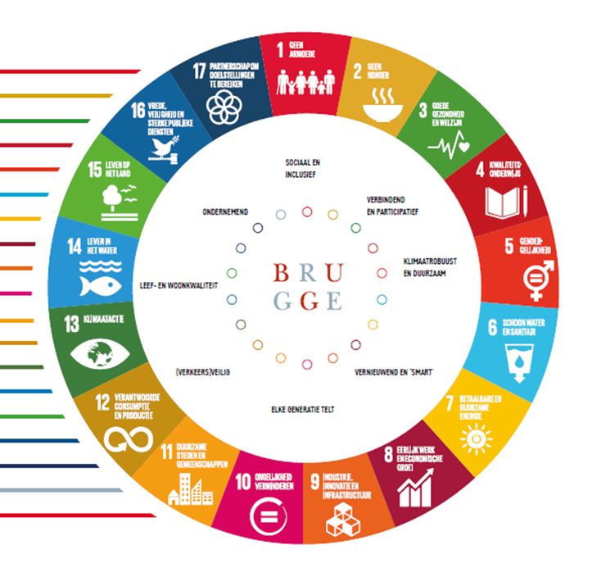
3 pijlers relanceplan
I. Brugge als ondernemende en innovatieve stad
II. Brugge als warme en sociale stad
III. Brugge als plek voor inwoner, klant en toerist

Slide 8
I. Brugge als ondernemende en innovatieve stad
Huidige impact
3.170 handelspanden – 11.500 ondernemingen
4.700 mensen zijn tewerkgesteld in de horeca – 5.200 in detailhandel
Een taskforce ontwikkelde de voorbije weken maatregelen voor de hardst getroffen sectoren.

Slide 9
I. Brugge als ondernemende en innovatieve stad
Relancemaatregelen
Directe fiscale en niet-fiscale maatregelen
Relancemaatregelen voor de economie
Steeds complementair aan andere maatregelen en exitstrategie (EU, federaal, Vlaams)

Slide 10
I. Brugge als ondernemende en innovatieve stad
Adem geven
Aangepast debiteurenbeheer
Aanslagbiljetten stadsbelastingen pas verstuurd vanaf 1 september, betalingstermijn verlengd tot 4 maand
Procedure gerechtsdeurwaarders opgeschort tot januari 2021
Soepeler toestaan afbetalingsplannen
Aangepast crediteurenbeheer leveranciers
Versnelde betaling leveranciersfacturen – streefdoel 14 dagen bij correcte facturatie

Slide 11
I. Brugge als ondernemende en innovatieve stad
Fiscale steunmaatregelen
1 jaar geen belasting bedrijfsruimten
Aanslagbiljetten 2019 versturen op 1 januari 2021
Geen belasting voor jaar 2020
Belasting verspreiding reclamedrukwerk: vrijstelling eerste 6 verdelingen
Terrastaks
Vrijstelling zolang zaken niet open mogen
Terrastaks 2019 pas vanaf 2021 betalen
Halvering voor 2020
Halvering belasting en Segway
Halvering belasting verkoopkramen
Vrijstelling eerste 24.000 tickets private musea
Opschorting bouwtaks

Slide 12
I. Brugge als ondernemende en innovatieve stad
Financiële steunmaatregelen
Steun aan vrije tijd, verenigingen, evenementensector
Subsidies
2020: worden uitgekeerd zoals voorzien
2021: verrekening subsidies i.f.v. activiteitenverslag 2020 en annulaties evenementen
Evenementen
Uitgestelde evenementen: keuze om ticket te behouden of terug te betalen
Geannuleerde evenementen: terugbetaling

Slide 13
I. Brugge als ondernemende en innovatieve stad
Financiële steunmaatregelen
Steun aan ondernemingen
Commerciële huur via de Stad:
Geen huur in april en mei
Korting 50% juni en verder 10% tot einde 2020
Voor de forfaitaire retributie op de koetsen voorzien we 50% vrijstelling voor 2020
Onderhandelen met Interparking over een uitbreiding van gratis ondergronds parkeren

Slide 14
I. Brugge als ondernemende en innovatieve stad
Positieve impulsen
Extra budget voor Wintergloed
Onderzoek mogelijk maken grotere terrassen (social distancing)
Winkelen op zondag

Slide 15
II. Brugge als warme en sociale stad
Huidige impact:
Impact op de psychosociale en financiële draagkracht
‘Verborgen’ problemen
30% van de werknemers werkloos
Verdubbeling van het aantal contacten bij het OCMW
=> Tegelijkertijd veel solidariteit en engagement

Slide 16
II. Brugge als warme en sociale stad
Relancemaatregelen
Vanuit de dienstencentra zoveel mogelijk aanwezig zijn in buurten en wijken
Zorg voor mensen die hulpbehoevend zijn
Psychosociale begeleiding
Armoedebestrijding
Extra stimulans voor deelname aan activiteiten met bijzondere aandacht voor kwetsbare bewoners

Slide 17
II. Brugge als plek voor inwoners, klanten en toeristen
Huidige impact:
Van 8 mio bezoekers per jaar (2,3 mio maart – juni) naar XXX
Omzetverlies voor de periode maart-juni geraamd op 159 miljoen euro.
Bezettingsgraad hotels op 18 maart teruggevallen naar 4,4%
Onduidelijk toekomstperspectief voor internationaal toerisme

Slide 18
II. Brugge als plek voor inwoners, klanten en toeristen
Relancemaatregelen
Stedelijk bezoek reactiveren
2020: 1 mio euro extra middelen
Volgende jaren: 500.000 euro extra
Marketing & communicatie: Brugge terug op de kaart als unieke beleving voor verblijf- en dagjestoeristen
Stapsgewijze aanpak:
Toeristisch potentieel uit eigen land
17 omliggende gemeenten - de shopper
Buitenland stapsgewijs

Slide 19
I (bis). Brugge als ondernemende en innovatieve stad
De haven
Havengemeenschap nog volledig operationeel
Werking onder strikte veiligheidsmaatregelen
Activiteitsgraad daalt omwille van wereld- wijde inkrimping economie
Autosector
Dalende vraag naar goederen – extra opslagcapaciteit
Impact op vlak van transport, toelevering,… => extra aandacht aan parkeerfaciliteiten voor vrachtwagenchauffeurs

Slide 20
Taskforce relanceplan Onzekere tijden – sterk leiderschap en expertise
Financieel gezonde en goed beheerde stad
Eerste raming van tot nu besliste acties: 6 mio euro
Monitoring via impacttool 'Graydon’
Algemeen directeur en strategische cel maken werk van een globaal relanceplan voor de Stad
Rekening houdend met de exitstrategie en impact op korte en lange termijn
Rekening houdend met alle getroffen bewoners, bedrijven, winkels, organisaties

Slide 21
Beleidsmaatregelen COVID-19 crisis | totaal 2020- 2022
Belastingsreglementen | € 1.907.750
Maatregelen inzake subsidies | Nog te bekijken
Maatregelen inzake evenementenbeleid en - beheer
huur en consessies | € 50.037
retributies en tarieven | € 1.055.000
Plan Toerisme | € 1.500.000
Positieve maatregelen
Winterwarm | € 1.350.000
totaal voorgestelde maatregelen | € 5.862.787
financiële impact coronacrisis op de Stad. | € 12.647.451
algemeen totaal | € 18.510.238

Slide 22
Titel
Ondertitel
Tekst
Tekst

